Slide 1
计算机原理
习题课一

Slide 2
主要内容
一、关于计算机性能问题
二、关于指令系统设计问题
三、关于转移指令和跳转指令
四、关于寻址方式问题
五、关于二进制数表示问题
六、关于数据的存储方式问题
七、关于基本运算问题
八、关于运算精度问题
九、关于定点数运算问题
十、关于加法器设计问题
十一、关于浮点数运算问题

Slide 3
一、关于计算机性能问题
名称 | 影响因素 | 如何影响
算法 | 指令数、CPI | 算法决定源程序的语句条数，因此决定了处理器执行的指令数。算法由于对慢速或快速指令的不同倾向性，同样影响了CPI。例如，算法更多地使用浮点运算，将获得更高的CPI
编程语言 | 指令数、CPI | 编程语言中的语句被翻译成CPU指令，而后者决定了指令条数，故编程语言势必会影响指令条数。由于编程语言的自身特点，它可能同样影响CPI。例如，强支持数据抽象的语言(如Java)要求间接调用，而这往往会用到高CPI的指令
编译器 | 指令数、CPI | 编译器的效率对指令数及每条指令的平均周期数均有影响，因为编译器决定了从源语言语句到机器指令的翻译。编译器的作用可以非常复杂，同时通过复杂的方式影响CPI
指令集体系结构ISA | 指令数、时钟频率、CPI | 指令集体系结构对CPU性能的这三个方面均有影响

Slide 4
计算机性能举例
2012年考研题：假设基准程序A在某计算机上的运行时间为l00s．其中90s为CPU时间，其余为I/O时间。若CPU速度提高50%，I/O速度不变，运行基准程序A所耗费的时间是 ( )。
A．55s B．60s C. 65s D．70s
解 ：程序的运行时间 = CPU时间 + I/O时间
根据题意，有：100 = 90 + I/O时间，I/O时间为10s
若CPU速度提高50%，此时， CPU时间 = 90∕1.5= 60s
则，程序的运行时间 = 60+10=70s
考察一个程序执行的响应时间 (response time)：完成单个任务所需的总时间，包括：
CPU执行时间：CPU用于程序运行所花费的时间
I/O时间 ：等待I/O操作及其它开销所花费的时间

Slide 5
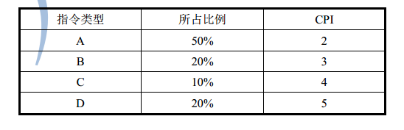
计算机性能举例
2013年考研题：某计算机主频为1.2 GHz，其指令分为4类，它们在基准程序中所占比例及CPI如下表所示。
某条指令或某类指令的CPI是确定的，其与CPU实现相关
一个程序的综合CPI是一个平均值，其与程序中每类指令所占比例F相关
该机的MIPS数是
A. 10 B. 200 C. 400 D. 600
解：MIPS = Instruction Counts / (Execution Time×10⁶)
= Clock Rate / (CPI×10⁶)
程序CPI = ∑CPI_{i}×F_{i}
= 2×50%+3×20%+4×10%+5×20%=3
则，该机的MIPS=1.2GHz/ (3×10⁶) =400

Slide 6
计算机性能举例
2014年考研题：程序P在机器M上的执行时间是20秒，编译优化后，P执行的指令数减少到原来的70%，而CPI增加到原来的1.2倍，则P在M上的执行时间是( )。
A． 8.4秒 B．11.7秒 C．14.0秒 D．16.8秒
解：CPU time = Instruction counts × CPI × Cycle Time
同一机器的时钟周期(Cycle Time)是一样的，用CT表示。设程序P编译优化前的指令数为I， P在M上的执行时间是x。则：
20s = I × CPI × CT
x = 0.7I × 1.2CPI × CT
x = 16.8s
这里再一次看到CPU执行时间与时钟周期、CPI与指令数三者之间的关系

Slide 7
计算机性能举例
例：若相同指令集有两种不同的实现I1和I2，在该指令集中有3类指令：A、B和C。I1的时钟频率为6GHz，I2的时钟频率为3GHz。下表给出在I1和I2上运行时所需的每类指令平均时钟周期数(CPI)：
表中还列出了3 个不同编译器生成的程序代码中这3类指令各自所占的百分比。其中，C1是由I1的生产商提供的编译器，C2是由I2的生产商提供的编译器，C3是由第三方生产商提供的。假设对于同一个程序，3个编译器生成的代码中指令数相同，但代码的组合不同，如上表所示。如果在I1与I2上使用C1编译器，那么I1的生产商可以声称其性能是I2的多少倍？如果在I1与I2上使用C2编译器，那么I2的生产商可以声称其性能是I1的多少倍？如果你购买了I1，那么你会选择哪个编译器？如果你购买了I2，那么你又会选择哪个编译器？如果所有其他指标都相同，那么你会买哪台机器和哪个编译器？
指令类型 | I1上的CPI | I2上的CPI | C1编译器 | C2编译器 | C3编译器
A | 2 | 1 | 40% | 40% | 50%
B | 3 | 2 | 40% | 20% | 25%
C | 5 | 2 | 20% | 40% | 25%
CPU影响了指令CPI
编译器影响了程序的指令数及程序的综合CPI

Slide 8
计算机性能举例
解：CPU Time = cycle time × CPI × Instructions / program
性能 = 1 / CPU Time
I1和C1：CPI₁₁ = 2×40% + 3×40% + 5×20% = 3
I1和C2：CPI₁₂ = 2×40% + 3×20% + 5×40% = 3.4
I1和C3：CPI₁₃ = 2×50% + 3×25% + 5×25% = 3
I2和C1：CPI₂₁ = 1×40% + 2×40% + 2×20% = 1.6
I2和C2：CPI₂₂ = 1×40% + 2×20% + 2×40% = 1.6
I2和C3：CPI₂₃ = 1×50% + 2×25% + 2×25% = 1.5
若I1和I2都使用C1，I1性能/I2性能= (1/3×1.6×I) ÷ (1/6×3×I) ≈1.067，I1可以声称其性能是I2的1.067倍
若I1和I2都使用C2，I2性能/I1性能= (1/6×3.4×I) ÷ (1/3×1.6×I) =1.0625，I2可以声称其性能是I1的1.0625倍
若购买I1，可选择编译器C1或C3；如果购买I2，可选择编译器C3
若所有其他指标相同，就选择I2和C3。因为I2的CPI小且主频低，因此功耗小

Slide 9
二、关于指令系统设计问题
指令设计应该考虑的因素
操作：操作种类，决定操作码的位数
操作数：
堆栈型、累加器型、寄存器型
操作数个数和类型：采用几个操作数(一般为2~3个)，每个操作数均包括寻址模式编码。操作数可以是隐含的
寻址方式：寄存器、立即数、直接、间接。寻址方式可以是隐含的(由操作码决定)
指令编码：定长、变长
寄存器数 ：确定寄存器编码的位数
地址范围：存储器直接寻址很少见，但变址(或基址)寻址时，较大的寻址范围必须以较多的偏移量(displacement)位数为前提
编址粒度(Address Granularity)：字节编址或字编址。字节编址方便，但要以更多的地址位数为代价

Slide 10
二、关于指令系统设计问题
指令编码设计首先考虑指令编码中的固定不变的部分，然后考虑可变的部分
指令编码中的固定部分：指令系统方案确定后不可能发生变化的部分
操作码（数量，位数，编码）
寻址方式（数量，位数，编码）
寄存器（数量，位数，编码）
不同指令所涉及的地址数量
如果代码大小至关重要：使用可变长度指令格式
如果性能至关重要：使用固定长度指令格式
Notes:
和

Slide 11
指令系统设计举例
例：某机器字长为16位，数据总线16位，内存容量64KB，8个16位通用寄存器R0~R7。该指令系统的基本要求：
四种寻址方式：立即寻址，寄存器直接寻址，寄存器间接寻址，变址寻址；立即数和变址寻址时位移量均可达16位
32条双操作数指令（其中必有一操作数是寄存器直接寻址）
128条单操作数指令

Slide 12
指令系统设计举例
双操作数指令格式
1
5
2
3
2
3
16
0
Opcode
Mod
Reg
Mod
Reg
Displacement
或
偏移量
1
5
2
3
2
3
16
0
Opcode
Mod
Reg
Mod
Reg
Imme.Data
源操作数
目的操作数
立即数
双操作数
指令标志

Slide 13
指令系统设计举例
单操作数指令格式
1
5
2
3
2
3
16
1
Opcode
XX
Mod
Reg
Displacement
或
1
5
2
3
2
3
16
1
Opcode
XX
Mod
Reg
Imme.Data
源/目的
操作数
单操作数
指令标志

Slide 14

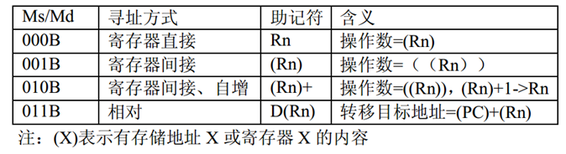
指令设计系统举例
2010年考研题：某计算机字长为16位，主存地址空间大小为128KB，按字编址。采用单字长指令格式，指令各字段定义如下：
源操作数 目的操作数
转移指令采用相对寻址，相对偏移量用补码表示，寻址方式定义如下：

Slide 15
指令设计系统举例
请回答下列问题：
(1)该指令系统最多可有多少条指令?该计算机最多有多少个通用寄存器？存储地址寄存器(MAR)和存储数据寄存器(MDR)至少各需要多少位？
(2)转移指令的目标地址范围是多少？
(3)若操作码0010B表示加法操作(助记符为add)，寄存器R4和R5的编号分别为100B和101B，R4的内容为1234H，R5的内容为5678H，存储地址1234H中的内容为5678H，5678H中的内容为1234H，则汇编语言为add (R4)，(R5)⁺ (逗号前为源操作符，逗号后为目的操作数) 对应的机器码是什么(用十六进制表示)?该指令执行后，哪些寄存器和存储单元的内容会改变？改变后的内容是什么？

Slide 16
指令设计系统举例
指令系统的指令总数取决于操作码的编码位数
寄存器数取决于其编码位数
存储地址寄存器(MAR)的位数取决于主存地址空间大小
存储数据寄存器(MDR)取决于数据通路长度(机器字长)
解：
(1)最多可有2⁴＝16条指令
2³＝8个通用寄存器
MAR、MDR至少需16位
(2)转移指令的目标地址范围：－2¹⁵～＋(2¹⁵－1)
(3)汇编语言： add (R4)，(R5)+
所对应的机器码是：
0010 001100 010101B = 2315H；
该指令执行后，R5的内容改变，其值变为5679H；存储地址为5678H的存储单元内容亦改变，其值变为68ACH。

Slide 17
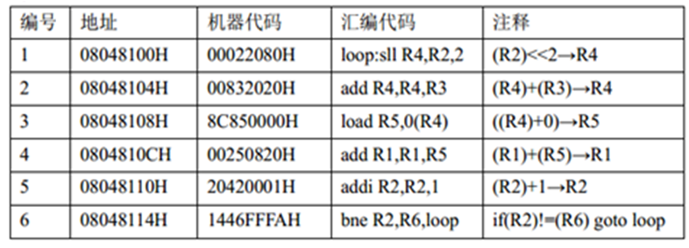
指令系统设计举例
2014年考研题：某程序中有如下循环代码段P：“for(i=0;i<N;i++)sum+=A[i];”，假设编译时变量sum和i分别分配在寄存器R1和R2中，常量N在寄存器R6中，数组A的首地址在寄存器R3中。程序段P起始地址为0804 8100H，对应的汇编代码和机器代码如表所示。

Slide 18

指令系统设计举例
执行上述代码的计算机M采用32位定长指令字，其中分支指令bne采用如下格式：
其中：OP为操作码；Rs和Rd为寄存器编号；OFFSET为偏移量，用补码表示。请回答下列问题，并说明理由。
M的存储器编址单位是什么？
已知sll指令实现左移功能，数组A中每个元素占多少位？
表中bne指令的OFFSET字段的值是多少？已知bne指令采用相对寻址方式，当前PC内容为bne指令地址，通过分析表中指令地址和bne指令内容，推断出bne指令的转移目标地址计算公式。

Slide 19
指令设计系统举例
解：
字节。由题可知每条指令的长度为32位，占4个字节，而从表中得知相邻的两条指令的地址相差4个单位，所以存储器编址单位是字节。
32位。因为R2内存放的是数组元素的下标i，将R2中的内容左移两位，相当于乘以4，然后加上R3中存放的数组的首地址，得到元素所在内存的地址，然后每循环一次，R2中内容自增1。因为存储器按字节编址，每计算一次移动4个位置，故每个数组元素占4个字节，即32位。
OFFSET=FFFAH(-6)。指令bne所在地址为 0804 8114H，转移目标地址为 0804 8100H，因为08048100H=08048114H+4+(-6)×4。所以，指令bne的转移目标地址计算公式为: (PC)+4+OFFSET×4

Slide 20
三、关于转移指令和跳转指令
RISC-V中的条件转移指令
采用相对寻址方式，指令中给出的12位立即数是相对于下一条指令的指令条数，而非相对于下条指令的存储单元地址数
由于RISC-V考虑指令兼容性，这里的每条指令是2个字节，计算转移目的地址时，需要将指令数乘以2，再加上(PC+4)值
RISC-V中的无条件跳转指令
也采用相对寻址方式，指令中给出的20位立即数也是相对于下一条指令的指令条数，而非相对于下条指令的存储单元地址数

Slide 21
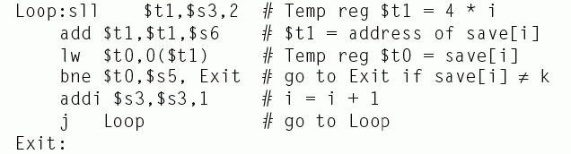
转移指令和跳转指令举例
例：以下是用C 语言写的一个传统的While 语句： while (save[i] == k ) i += 1; 假设i 和k 对应于寄存器$s3 和$s5，数组save 的基址存放在$s6 中，对应的MIPS 汇编代码如下。假定loop 的开始位置在内存80000 处，则上述循环的MIPS 机器码为：
根据上述给出的叙述，请回答下列问题：
(1) 上述给出的MIPS 机器码中有一处错误，你能找出来吗?
(2) MIPS 内存空间的编址单位是多少?
(3) 解释为什么指令“sll $t1, $s3, 2”能实现4*i 的功能?
(4) 该循环中哪些是R-型指令? 哪些是I-型指令?
(5)$t0 和$s6 的编号各为多少?
(6) Exit 的值是多少？要求说明其含义和计算过程。
(7) 指令“j 20000”的操作码是什么（用二进位表示）?
(8) MIPS 中转移指令和跳转指令的跳转范围分别是什么?
(9) 数组save 的每个元素占几个字节?

Slide 22
转移指令和跳转指令举例
解：(1)第一条指令中的倒数第二个字段值应是2，表示左移的位数
(2)MIPS 内存的编址单位是字节。从上图可看出，每条指令32 位，占4 个地址，所以一个存储地址中有8 位数据
(3)因为是一条左移指令，左移2 位，相当于乘2²=4
(4)从上图可看出，第1~2 条为R-型，第3~5 条为I-型。
(5)从第3 和4 条指令，可看出﹩t0的编号为8，第2条指令看出﹩s6的编号为22
(6) Exit 的值是80024，其含义是循环结束时跳出循环后执行的首条指令的地址，由当前条件转移指令的地址80012，加上4 得到下条指令的地址，然后再加上相对位移量2*4 得到： 80012+4+2*4=80024。
(7)其操作码为“000010”
(8)条件转移指令的相对位移量的范围为：-2¹⁵ ~ +(2¹⁵-1)(但是相对于转移指令的下条指令而言)，即：往前跳，最多跳到第32768 条指令(相当于32768×4=131072 个单元)，往后跳，最多跳到第32767条指令(相当于32767×4=131068个单元)。
无条件跳转指令的目标地址范围为：0 ~ 2²⁶-1(相对于下条指令)，即：最近就跳到下条指令，最远跳到后面的第2²⁶ -1条指令。
(9)因为每次循环取数，其下标地址都要乘以4，所以是4 个字节。

Slide 23
转移指令和跳转指令举例
2.22 Suppose the program counter (PC) is set to 0x20000000 .
2.22.1 [5] <§2.10> What range of addresses can be reached using the RISC-V jump-and-link ( jal ) instruction? (In other words, what is the set of possible values for the PC after the jump instruction executes?)
2.22.2 [5] <§2.10> What range of addresses can be reached using the RISC-V branch if equal ( beq ) instruction? (In other words, what is the set of possible values for the PC after the branch instruction executes?)
解：假设程序计数器(PC)的值是0x20000000
2.22.1 RISC-V的跳转-链接(jal)指令格式如下：
PC= 0x20000000=0010 0000 0000 0000 0000 0000 0000 0000
target=PC+sign-extend(imm₂₀)*2=0x20000000+4+sign-extend(imm₂₀)*2
--inst[31]--
inst[19:12]
inst[20]
inst[30:25]
inst[24:21]
0
J-immediate

Slide 24
转移指令和跳转指令举例
2.22 Suppose the program counter (PC) is set to 0x20000000 .
2.22.1 [5] <§2.10> What range of addresses can be reached using the RISC-V jump-and-link ( jal ) instruction? (In other words, what is the set of possible values for the PC after the jump instruction executes?)
2.22.2 [5] <§2.10> What range of addresses can be reached using the RISC-V branch if equal ( beq ) instruction? (In other words, what is the set of possible values for the PC after the branch instruction executes?)
解：假设程序计数器(PC)的值是0x20000000
2.22.2 RISC-V的相等则分支(beq)指令格式如下：
PC= 0x20000000=0010 0000 0000 0000 0000 0000 0000 0000
target=PC+sign-extend(imm₁₂)*2=0x20000000+4+sign-extend(imm₁₂)*2
--inst[31]--
inst[7]
inst[30:25]
Inst[30:25]
inst[11:8]
0
B-immediate

Slide 25
四、关于寻址方式问题
方式 算法 主要优点 主要缺点
立即 操作数=A 指令执行速度快 操作数幅值有限
存储器直接 EA=A 有效地址计算简单 地址范围有限
存储器间接 EA=(A) 有效地址范围大 多次存储器访问
寄存器直接 操作数=(R) 指令执行快,指令短 地址范围有限
寄存器间接 EA=(R) 地址范围大 额外存储器访问
偏移 EA=A+(R) 灵活 复杂
堆栈 EA=栈顶 指令短 应用有限
其中：A是指令给出的形式地址，EA是通过寻址方式计算得到的有效地址

Slide 26
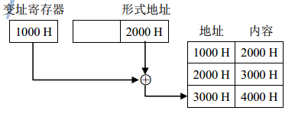
寻址方式举例
2011年考研题：偏移寻址通过将某个寄存器内容与一个形式地址相加而生成有效地址。下列寻址方式中，不属于偏移寻址方式的是( )。
A．间接寻址 B．基址寻址 C．相对寻址 D．变址寻址
2013年考研题：假设变址寄存器R的内容为1000H，指令中的形式地址为2000 H；地址1000H中的内容为2000H，地址2000H中的内容为3000H，地址3000 H中的内容为4000H，则变址寻址方式下访问到的操作数是( )。
A. 1000H B. 2000H C. 3000H D. 4000 H
Notes:
A
D

Slide 27
寻址方式举例
2009年考研题：某机器字长16位，主存按字节编址，转移指令采用相对寻址，由两个字节组成，第一字节为操作码字段，第二字节为相对位移量字段。假定取指令时，每取一个字节PC自动加1。若某转移指令所在主存地址为2000H，相对位移量字段的内容为06H，则该转移指令成功转移后的目标地址是( )。
A.2006H B.2007H C.2008H D.2009H
Notes:
C

Slide 28
五、关于二进制数表示问题
计算机内部所有信息都采用二进制编码表示
制造二个稳定态的物理器件比较容易
二进制的编码、计数、运算规则简单
与逻辑命题对应，便于逻辑运算，并能方便地用逻辑电路实现算术运算
例：对于以下位模式：1100 0000 0000 0001 0000 0000 1000 0011，它代表了什么？假定：
一个二进制补码？
一个无符号整数？
一个单精度浮点数？
一个RISC-V指令？

Slide 29
二进制数表示举例
a. 若是二进制补码：
补码 = 1100 0000 0000 0001 0000 0000 1000 0011
原码 = 1011 1111 1111 1110 1111 1111 0111 1101
真值 = -2,147,417,981
b. 若是无符号整数：
真值 = 2,147,549,315
c. 若是单精度浮点数：
阶码=10000000−127= 1
尾数= 1 000 0001 0000 0000 1000 0011
= −(1+2⁻⁷+2⁻¹⁶+2⁻²²+2⁻²³) ≈ − 1.0078125
真值 ≈ −1.0078125×2¹
d. 若是RISC-V指令， 1100 0000 0000 0001 0000 0000 1000 0011。
其汇编语句是：lb $1, 0xc00($2)

Slide 30
二进制数表示举例
2012年考研题：假设编译器规定int和short类型长度分别为32位和16位，若有下列C语言语句：
unsigned short x=65530;
unsigned int y=x;
得到y的机器数为( )。
A. 0000 7FFAH B. 0000 FFFAH
C. FFFF 7FFAH D. FFFF FFFAH
若改为：int y=x;
则y的机器数是( )
考察短数据扩展为长数据
无符号数扩展，高16位需要做零扩展，即高16位补0
有符号数扩展，高16位需要做符号扩展，即高16位补符号位
Notes:
B

Slide 31
二进制数表示举例
2013年考研题：某数采用IEEE 754单精度浮点数格式表示为C640 0000H，则该数的值是( )。
-1.5×2¹³ B. -1.5×2¹² C. -0.5×2¹³ D. -0.5×2¹²
2014年考研题：float型数据通常采用IEEE 754单精度浮点格式表示。假定两个float型变量x和y分别存放在32位寄存器f1和f2中，若(f1)=CC90 0000H，(f2)=B0C0 0000H，则x和y之间的关系为( )。
A．x<y且符号相同 B．x<y且符号不同
C．x>y且符号相同 D．x>y且符号不同
S | 阶码 | 尾数
1 | 1000 1100 | 100 0000 0000 0000 0000 0000
考察IEEE754单精度浮点数表示
Notes:
A
A

Slide 32
二进制数表示举例
2015年考研题：由3个“1”和5个“0”组成的8位二进制补码，能表示的最小整数是
A．-126 B．-125 C．-32 D．-3
2012年考研题：float类型(即IEEE754单精度浮点数格式)能表示的最大整数是
2¹²⁶−2¹⁰³ B. 2¹²⁷−2¹⁰⁴ C. 2¹²⁷−2¹⁰³ D. 2¹²⁸−2¹⁰⁴
2011年考研题： float型数据通常用IEEE754单精度浮点数格式表示。若编译器将float型变量x分配在一个32位浮点寄存器FR1中，且x=-8.25，则FR1的内容是
A．C104 0000H B．C242 0000H
C．C184 0000H D．C1C2 0000H
计算机中整数表示通常采用补码
IEEE754 阶码范围： -126~127
Notes:
B
D 1.11.......11*2¹²⁷ =（2-0.00......01) *2¹²⁷
A（-8.25=-1000.01=-1.00001*2³，IEEE754：1 10000010 000010000......0,C1040000H）

Slide 33
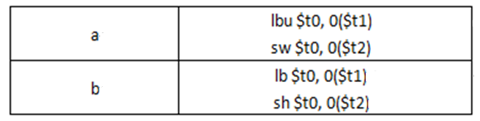
六、关于数据的存储方式问题
如何从存储器地址中取到一个32位的字或一个字节？
—— 数据的存放问题
例：假设寄存器$t1 保存存储器地址的值为0x1000 0000，寄存器$t2保存存储器地址的值0x1000 0010。若采用MIPS 体系结构的大端方式(big endian) 存储数据。
数据以十六进制形式存放在存储器地址0x1000 0000处：
假设寄存器$t2指向的存储地址被初始化为： 0xFFFFFFF，那么$t2指向的存储地址中的值是多少？

Slide 34


数据存储方式举例
大端方式(Big Endian)：MSB所在地址是数的地址
小端方式(Little Endian)：LSB所在地址是数的地址
12 34 56 78
10000003 10000002 10000001 10000000
little endian word 10000000
Word：
MSB
LSB
10000000 10000001 10000002 10000003
big endian word 10000000
解： 寄存器t0的数据：0x0000 0012(零扩展)
存储器数据：0x0000 0012
存储地址10000010~10000013中的值： 00 00 00 12
寄存器t0的数据：0x0000 0012(符号扩展)
存储器数据：0x 0012
存储地址10000010~10000013中的值：00 12 FF FF

Slide 35
数据存储方式举例
2012年考研题：某计算机存储器按字节编址，采用小端方式存放数据。假定编译器规定int型和short型长度分别为32位和16位，并且数据按边界对齐存储。某C语言程序段如下：
struct
{
int a;
char b;
short c;
} record;
record.a=273;
若record变量的首地址为0xC008，则地址0xC008中内容及record.c的地址是( )。
A. 0x00、0xC00D B. 0x00、0xC00E
C. 0xll、0xC00D D. 0xll、0xC00E
0000C00B | 0000C00A | 0000C009 | 0000C008
00 | 00 | 01 | 11
0000C00F | 0000C00E | 0000C00D | 0000C00C
c | c | 0 | b
字地址：4的倍数(低两位为0)
半字地址：2的倍数(低位为0)
字节地址：任意
Notes:
D

Slide 36
七、关于基本运算问题
移位运算：
“末端”触发器
右移时是指最左边那位触发器
左移时是指最右边那位触发器
移位类型
移位性质：逻辑移位、算术移位、循环移位
移位数据长度：字节、半字、字、双字、多字
移位位数：1位、2位、多位
7 0
寄存器
逻辑运算：
按位逻辑与：and，andi
按位逻辑或：or，ori
按位逻辑非：nor

Slide 37



基本运算举例
例：若寄存器$t0=0xAAAA AAAA， $t1=0x1234 5678。若执行下列指令序列后， 则寄存器$t2的值分别是多少？
序列1：
序列2：
序列3：
解：1. sll 指令执行后，$t2=0
or 指令执行后， $t2=0x1234 5678
2. sll 指令执行后，$t2=0xAAAA AAA0 (逻辑左移)
andi 指令执行后， $t2=0xAAAA AAA0
3. srl 指令执行后，$t2=0x1555 5555(逻辑右移)
andi 指令执行后， $t2=0x0000 5545

Slide 38
八、关于运算精度的问题
double 型比int 型精度高
double 型比float 型精度高
int 型比float 型精度高
float 型有小数部分，而int 型没有小数部分
短数转为长数—位扩展
无符号数：0扩展，即：前面补“0 ”
有符号整数：符号扩展，即：前面补“数符”
长数转为短数—位截断
强行将一个长数的高位丢弃
可能会发生数据“溢出”或 数据不正确

Slide 39
运算精度举例
假定变量i 是一个32 位的int 型整数，f 和d 分别为float 型(32 位)和double 型(64位)实数。x、y、z 是float 型(32 位)或double 型(64 位)实数。分析下列各布尔表达式，说明结果是否在任何情况下都是“true”？
1) i == (int) ((double) i)
2) f == (float) ((int) f)
3) f == (float) ((double) f)
4) d == (double) ((float) d)
解：1) 是。因为double 型比int 型精度高，所以int 型变量转换为double 时不会有精度损失。
2) 不是。因为float 型有小数部分，而int 型没有小数部分，所以把float 型变量转换为int型时，可能会丢失小数部分。
3) 是。因为double 型比float 型精度高，所以float 型变量转换为double 时不会有精度损失。
4) 不是。因为float 型比double 型有效位数少，所以double 型变量转换为float 时会有精度损失。

Slide 40
运算精度举例
2010年考研题：假定变量i，f，d数据类型分别为int， float，double(int用补码表示，float和double用IEEE754单精度和双精度浮点数据格式表示)，已知i=785，f=1.5678e3，d=1.5e100，若在32位机器中执行下列关系表达式，则结果为真的是
(I) i==(int)(float)I (II)f==(float)(int)f
(III)f==(float)(double)f (IV)(d+f)-d==f
A. 仅I和II . B.仅I和III C. 仅II和III. D. 仅III和IV
解：1) 是。因为int 型比float型精度高，所以int 型变量转换为float时不会有精度损失。
2) 不是。因为float 型有小数部分，而int 型没有小数部分，所以把float 型变量转换为int型时，可能会丢失小数部分。
3) 是。因为double 型比float 型精度高，所以float 型变量转换为double 时不会有精度损失。
4) 不是。因为浮点数加法不满足结合律
Notes:
B

Slide 41
浮点精度举例
浮点数的精度：
单精度可以保证7位十进制有效数字：log2²⁴=7.22
双精度可以保证15位十进制有效数字： log2⁵³=15.95
例1：采用IEEE754单精度格式表示−1/4。它能够精确表示吗？
解：-1/4能够精确表示，精确表示为：
1 | 01111101 | 00000000000000000000000
例2：采用IEEE754单精度格式表示1/3。它能够精确表示吗?
解：1/3不能精确表示，可近似为：
0 | 01111101 | 01010101010101010101010

Slide 42
九、关于定点数运算问题
注意：溢出和进/借位标志的区别
进/借位标志(CF)表示无符号数的运算结果是否超出范围。对于无符号数运算而言，若保存进位或借位，即使超出范围，运算结果仍视为正确
溢出标志(OF)表示有符号数的运算结果是否超出范围。若超出范围，则运算结果不正确，硬件报“溢出”中断
处理器根据算术运算的结果设置CF与OF标志：
设置CF标志时，运算结果被视为无符号数
设置OF标志时，运算结果被视为有符号数
2011年考研题：某机器有一个标志寄存器，其中有进位/借位标志CF、零标志ZF、符号标志SF和溢出标志OF，条件转移指令bgt(无符号整数比较大于时转移)的转移条件是( )。
A．CF+OF=1 B． C、 D、
+ZF=1
Notes:
C

Slide 43
定点数运算举例
2013年考研题：某字长为 8 位的计算机中，已知整型变量 x、y 的机器数分别为[x]_{补}=1 1110100， [y]_{补}=1 0110000。若整型变量z=2*x+y/2，则z的机器数为
1 1000000 B. 0 0100100 C. 1 0101010 D. 溢出
2010年考研题：假定有4个整数用8位补码分别表示r1=FEH，r2=F2H，r3=90H，r4=F8H，若将运算结果存放在一个8位寄存器中，则下列运算会发生溢出的是
A. r1 * r2 B. r2 * r3 C. r1 *r4 D. r2 * r4
Notes:
A
B

Slide 44
定点加法运算举例
2009年考研题：一个C语言程序在一台32位机器上运行。程序中定义了三个变量xyz，其中x和z是int型，y为short型。当x=127，y=-9时，执行赋值语句z=x+y后，x、y、z的值分别是
A．X=0000007FH，y=FFF9H，z=00000076H
B．X=0000007FH，y=FFF9H，z=FFFF0076H
C．X=0000007FH，y=FFF7H，z=FFFF0076H
D．X=0000007FH，y=FFF7H，z=00000076H
ALU数据通路宽度是由机器字长决定的。对于32位机器而言，其字长32位，参与ALU运算的数据都是32位
要将y的16位短整变为32位整数，做符号位扩展
Notes:
D

Slide 45
定点加法运算举例
例：假设2个8位十进制数151和214为有符号整数，以二进制补码形式存储。用饱和算法计算下列算式，并以十进制形式写出运算结果。
151+214=？
151−214=？
若上述2个十进制数是无符号整数，则用饱和算法计算151+214的值又是多少呢？
解：1. A=151=97H 、B=214=D6H，若表示成二进制补码：
A+B=97H+D6H=6DH；OF=1，有符号数溢出
2. A=151=97H 、B=214=D6H，若表示成二进制补码：
A−B=97H−D6H=97H+2AH=C1H；OF=0，无溢出
3. A=151=97H 、B=214=D6H，若表示成无符号数：
A+B=97H+D6H=6DH；CF=1，无符号数溢出

Slide 46
定点加法运算举例
2011年考研题：假定在一个8位字长的计算机中运行如下类C程序段：
unsigned int x=134;
unsigned int y=246;
int m=x;
int n=y;
unsigned int z1=x-y;
unsigned int z2=x+y;
int k1=m-n;
int k2=m+n;
若编译时，将8个8位寄存器R1～R8分别分配给变量x、y、m、n、
z1、z2、k1和k2。请回答下列问题：(提示带符号整数用补码表示)
执行上述程序段后，寄存器R1、R5和R6的内容分别是什么？(用十六进制表示)
执行执行上述程序段后，变量m、k1的值分别是多少？(用十进制表示)
上述程序段涉及带符号整数加/减、无符号整数加/减运算，这四种运算能否利用同一加法器及辅助电路实现？简述理由。
计算机内部如何判断带符号整数加/减运算结果是否发生溢出？上述程序段中，哪些带符号整数运算语句执行结果发生溢出？

Slide 47
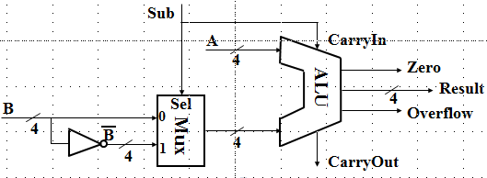
定点加法运算举例
解: (1) 执行上述程序段后，寄存器R1、R5和R6的内容分别是：
x=134=10000110B=86H，y=246=11110110B=F6H，R1= 86H
z1=x-y=86H-F6H=10010000B，R5=90H
z2=x+y=86H+F6H=1 01111100B，R6=7CH，产生进位，故无符号整数加溢出，ALU置CF=1。MIPS处理器忽略该错，程序继续执行。
执行执行上述程序段后，变量m、k1的值分别是：
m = 86H = -122
k1 = m-n = 86H-F6H = 1001000B = -112
因为无符号整数加/减运算：A+B或者A-B=A+[B]_{补}；带符号整数加/减：[A]_{补}+[B]_{补}或者[A]_{补}-[B]_{补}=[A]_{补}+[-B]_{补，}故均可用同一加法器及辅助电路实现，如：
计算机内部如何判断带符号整数加/减运算结果是否发生溢出？上述程序段中，带符号整数运算语句执行结果发生溢出的是：
k2=m+n=86H+F6H=1 01111100B，两个负数相加，结果为正数，故带符号整数加溢出，ALU置OF=1。 MIPS处理器报溢出，程序停止运行。

Slide 48

定点加法运算举例
2013年考研题：某计算机采用16位定长指令字格式，其CPU 中有一个标志寄存器，其中包含进位/借位标志CF、零标志ZF和符号标志NF。假定为该机设计了条件转移指令，其格式如下：
其中，00000为操作码OP；C、Z和N分别为CF、ZF和NF的对应检测位，某检测位为1 时表示需检测对应标志，需检测的标志位中只要有一个为 1 就转移，否则不转移，例如，若 C=1，Z=0，N=1，则需检测 CF 和 NF 的值，当 CF=1 或 NF=1 时发生转移；OFFSET 是相对偏移量，用补码表示。转移执行时，转移目标地址为(PC)+2+2×OFFSET；顺序执行时，下条指令地址为(PC)+2。请回答下列问题：

Slide 49
定点加法运算举例
该计算机存储器按字节编址还是按字编址？该条件转移指令向后(反向)最多可跳转多少条指令？
某条件转移指令的地址为 200CH，指令内容如下图所示，若该指令执行时 CF=0，ZF=0，NF=1，则该指令执行后PC的值是多少？若该指令执行时CF=1，ZF=0，NF=0，则该指令执行后PC的值又是多少？请给出计算过程。
15 11 10 9 8 7 0
实现“无符号数比较小于等于时转移”功能的指令中，C、Z和N应各是什么？
0000 | 0 | 1 | 1 | 11100011

Slide 50
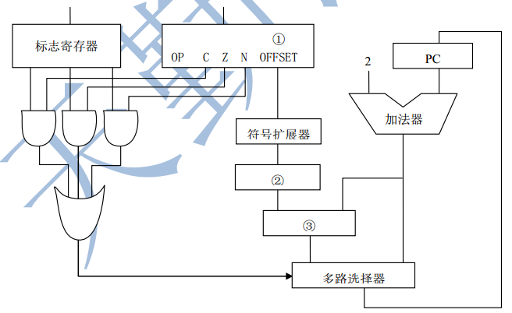
定点加法运算举例
以下是该指令对应的数据通路示意图，要求给出图中部件①~③的名称或功能说明。

Slide 51
定点加法运算举例
解：
因为指令长度为16位，且下条指令地址为(PC)+2，故编址单位是字节。偏移OFFSET为8位补码，范围为-128~127，故相对于当前条件转移指令，向后最多可跳转127条指令。
指令中C = 0，Z = 1，N = 1，故应根据ZF和NF的值来判断是否转移。当CF=0，ZF=0，NF=1时，需转移。已知指令中偏移量为1110 0011B=E3H，符号扩展后为FFE3 H，左移一位(乘2)后为 FFC6 H，故 PC 的值(即转移目标地址)为200CH+2+FFC6H=1FD4H。当CF = 1，ZF = 0，NF = 0时不转移。PC的值为：200CH+2=200EH。
指令中的C、Z和N应分别设置为C=Z=1，N=0。
部件①：指令寄存器(用于存放当前指令)；部件②：移位寄存器(用于左移一位)；部件③：加法器(地址相加)。

Slide 52
十、关于加法器设计问题
1 、已知SN74181 和SN74182 芯片分别是4 位ALU 部件和4 位BCLA 部件，用它们构成64 位快速ALU 时，所需的SN74181 和SN74182 的芯片数分别是
A. 8, 2 B. 8, 3 C. 16, 4 D. 16, 5
64 位快速ALU需分三级实现：
第一级由一片SN74181构成一个4位先行进位ALU
第二级由4个4位先行进位ALU(包含4片SN74181)与一片SN74182构成一个16位先行进位ALU
第三级由4个16位先行进位ALU (包含16片SN74181和四片SN74182)与一片SN74182构成一个64位先行进位ALU
Notes:
D

Slide 53
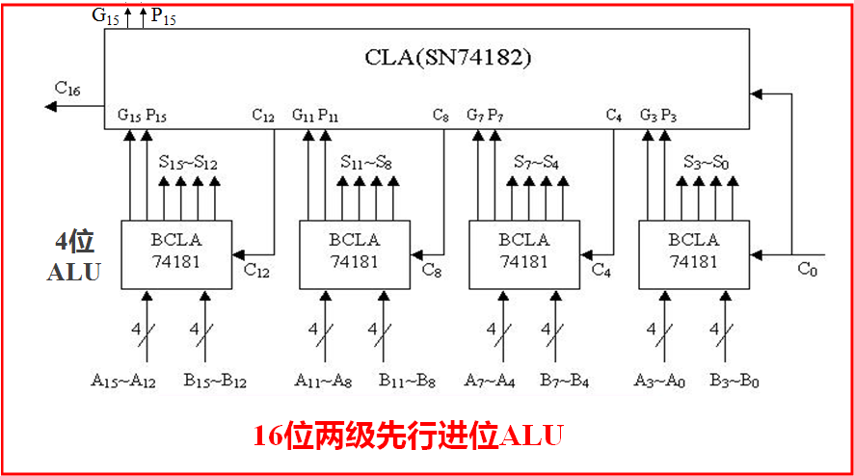
SN74181和SN74182组成16位先行进位ALU

Slide 54
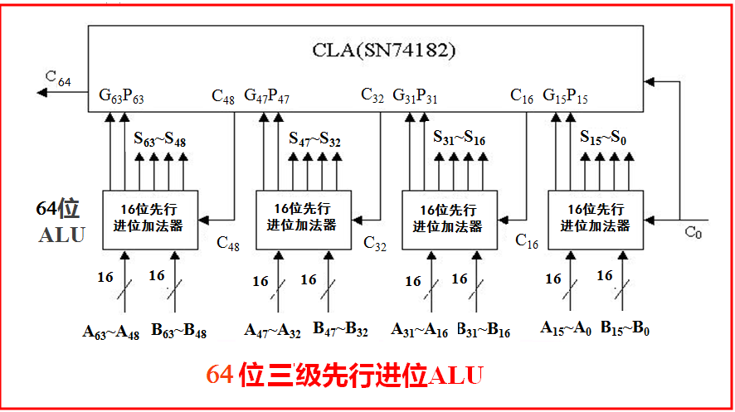
SN74181和SN74182组成64位先行进位ALU

Slide 55
十一、关于浮点数运算问题
2009年考研题：浮点数加减运算过程一般包括对阶、尾数运算、规格化、舍入和判溢出等步骤。设浮点数的阶码和尾数均采用补码表示，且位数分别为5位和7位(均含2位符号位)。若有两个数X=2⁷×29/32，Y=2⁵×5/8，则用浮点加法计算X+Y的最终结果是
A．00111 1100010 B.00111 0100010
C．01000 0010001 D.发生溢出
2015年考研题：下列有关浮点数加减运算的叙述中，正确的是
Ⅰ. 对阶操作不会引起阶码上溢或下溢
Ⅱ. 右规和尾数舍入都可能引起阶码上溢
Ⅲ. 左规时可能引起阶码下溢
Ⅳ. 尾数溢出时结果不一定溢出
A．仅Ⅱ、Ⅲ B．仅Ⅰ、Ⅱ、Ⅳ
C．仅Ⅰ、Ⅲ、Ⅳ D．Ⅰ、Ⅱ、Ⅲ、Ⅳ
Notes:
D（X=0.11101×2⁷ ，Y=0.10100×2⁵，X+Y=1.11010×2⁷——溢出）
B

Slide 56
关于浮点数运算问题
例：计算2.6125×10¹和4.150390625×10⁻¹，假设A和B以IEEE754-2008的16位半精度浮点数存储。其中1位符号位，5位阶码，偏置常数为15，10位尾数，另有1位保护位，1位舍入位和1位粘位，采用最近舍入偶数法。要求写出所有计算步骤。
解:(1)对阶：A=2.6125×10¹=26.125=11010.001₂=1.1010001×2⁴
B=4.150390625×10⁻¹=0.4150390625 =0.0110101001₂
=1.10101001×2⁻² =0.0000011010100×2⁴
(2)尾数求和：1.1010001000+0.0000011010100=1.1010100010100
(3)规格化：无需规格化
(4)舍入：尾数和舍入为：1.1010100010
(5)判溢出：没有溢出
因此浮点加的结果：A+B=1.1010100010×2⁴，可表示为：
0 | 10011 | 1010100010
4EA2H

Slide 57
关于浮点数运算问题
例：假设x=0100 0110 1101 1000 0000 0000 0000 0000₂，y=1011 1110 1110 0000 0000 0000 0000 0000₂ ，均用IEEE754单精度表示。若按照如下操作执行，运行结果如何？
x+y
x*y
解：
(1)对阶：Xe=(1000 1101)_{移}-127=14，Ye=(0111 1101)_{移}-127= -2，⊿e=16
X＝1.1011×2¹⁴， Y＝-1.11×2⁻²= -0.0000 0000 0000 0001 11×2¹⁴
(2)尾数相加：Xm+Ym＝1.1010 1111 1111 1110 01
(3)结果：X+Y ＝0100 0110 1101 0111 1111 1111 0010 0000
(1)阶码相加：Xe+Ye=14-2=12
(2)尾数相乘：Xm × Ym＝ -10.111101
X × Y＝ -10.111101 ×2¹²
(3)规格化：X × Y＝ -1.0111101 ×2¹³
＝1100 0110 0011 1101 0000 0000 0000 0000

Slide 58
关于浮点数运算问题
例：假设x=0101 1111 1011 1110 0100 0000 0000 0000₂，y=0011 1111 1111 1000 0000 0000 0000 0000₂ ， z=1101 1111 1011 1110 0100 0000 0000 0000₂ ，均用IEEE754单精度表示。若执行如下操作，运行结果如何？
x+y
(a的结果)+z
为什么结果不满足结合律？
解：a.对阶： Xe=(1011 1111)_{移}-127=64，Ye=(0111 1111 )_{移}-127=0，⊿e=64
x＝1.011111001×2⁶⁴， y＝1.1111×2⁰ 。对阶后Y_{m}太小，下溢作0处理
x+y＝ x+0＝0101 1111 1011 1110 0100 0000 0000 0000
b. z= −1.011111001×2⁶⁴
(result of a)+z＝x+z=1.011111001×2⁶⁴ + (−1.011111001×2⁶⁴ )＝0
c. 因为z = −x、y ≠ 0，所以(x+y)+z = (x+y)−x = y ≠ 0。而b的计算结果为0，故浮点加法不满足结合律。

Slide 59
请提问

